Slide 1
試作

Slide 2
各カーネル関数について
カーネル名 | 数式 | 特徴 | 向いてる状況
🔸 Linear（線形） | K(x,y)=xTyK(x, y) = x^T y | 境界は「直線」 | データがほぼ線形分離可能なとき
🔹 Polynomial（多項式） | K(x,y)=(xTy+c)dK(x, y) = (x^T y + c)^d | 曲線的な境界、柔軟性は d で調整 | 適度な非線形データ（例: 円形, 放物線）
🔸 RBF（ガウシアン） | K(x,y)=exp⁡(−γ∥x−y∥2)K(x, y) = \exp(-\gamma \|x - y\|^2) | 高い柔軟性、滑らかな非線形境界 | 最もよく使われる。moonに◎
🔹 Sigmoid（シグモイド） | K(x,y)=tanh⁡(αxTy+c)K(x, y) = \tanh(\alpha x^T y + c) | ニューラルネット風。非線形だが不安定になりがち | 実験向き。実用性はやや低い

Slide 3
カーネル関数の意味（線形）
🧩 入力ベクトル x
分類したい点。たとえば：
x = [x₁, x₂] ← これが今入力されたデータ（例えば座標）
🧩 重みベクトル w
SVMが学習した「分類のための方向」。たとえば：
w = [w₁, w₂] ← 境界の向き・傾きを決める
✅ 分類の境界式（線形の場合）
SVMの分類境界はこう：
wᵗx + b = 0
これは「入力 x がどっち側か？」を調べる式
wᵗx は 内積
b は切片（オフセット）

Slide 4
カーネル関数の意味２
🟥 なぜ内積が「近さ」を意味するの？
🎯 内積の意味（ベクトルの類似度）
ベクトルの内積にはこういう意味があります：
wᵗx = |w||x|cosθ
θ は w と x のなす角
→ θ が小さい（同じ向き）なら内積が大きい
→ θ が大きい（逆方向）なら内積が負
→ θ が直角（90°）なら内積＝0
つまり：
w と x がどれだけ「同じ方向を向いてるか」＝類似度

Slide 5
カーネル関数の意味３
🔶 例：分類の流れ（直線カーネル）
💡 今の分類したい点
x = [2, 1]
💡 学習された分類器（重み）
w = [1, 1] b = -2
✅ 計算するのは：
f(x) = wᵗx + b = (1×2 + 1×1) + (-2) = 3 - 2 = 1
→ 正の値 → ラベル1（たとえば赤）に分類！

Slide 6
データセット moonについて
半月状態の二つのデータ分布のデータセット
Noise=0なら二つの放物線 １ならごちゃごちゃ
非線形なデータに対する例を見れる

Slide 7
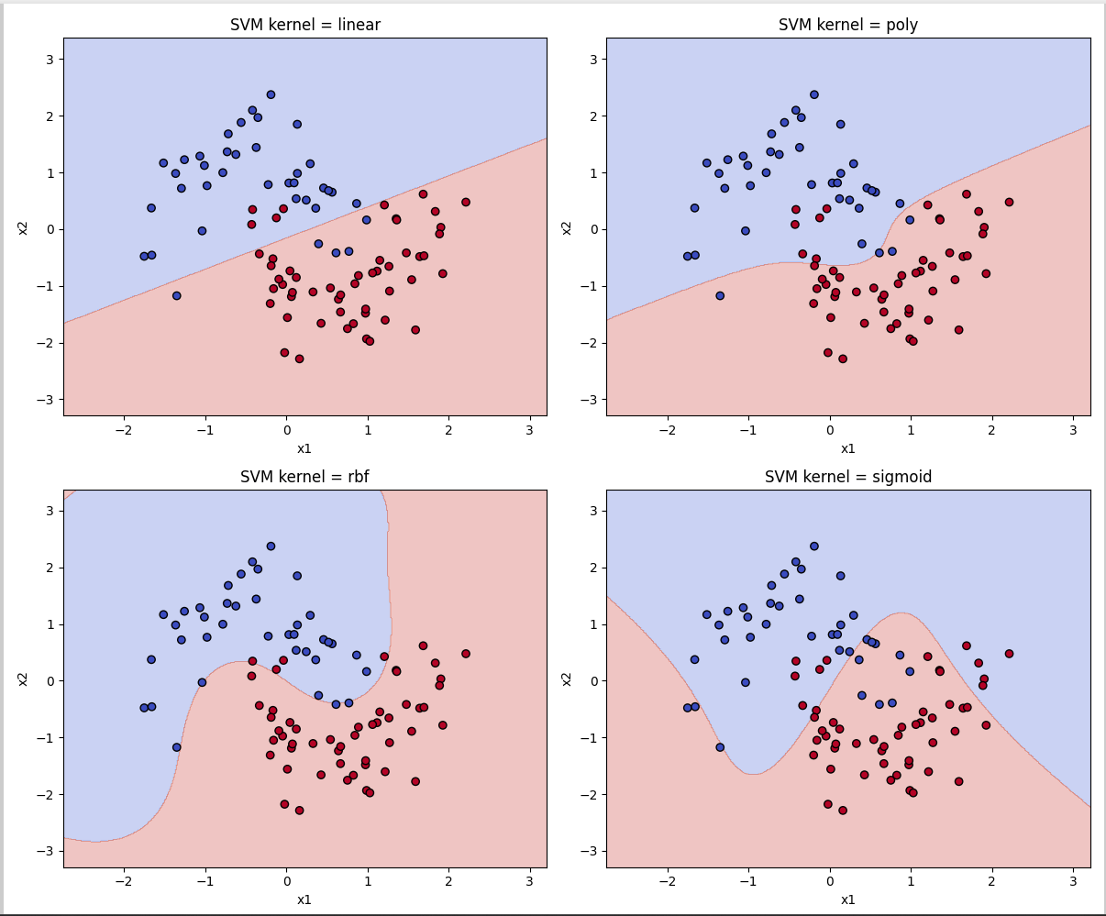
Moonに対する結果

